Slide 1
팀 번호 : M15
팀 명 : localhost

Slide 2
목차
01
주제 선정 및 내용
02
시연
03
참고자료
04
팀원 역할

Slide 3
01. 주제 선정 및 내용
유해 SNS 마케팅 차단 시스템
허위 광고
가짜뉴스
FSMB
(Fake SNS Marketing Blocker)
선정적 사이트
불법 도박
불법 판매

Slide 4

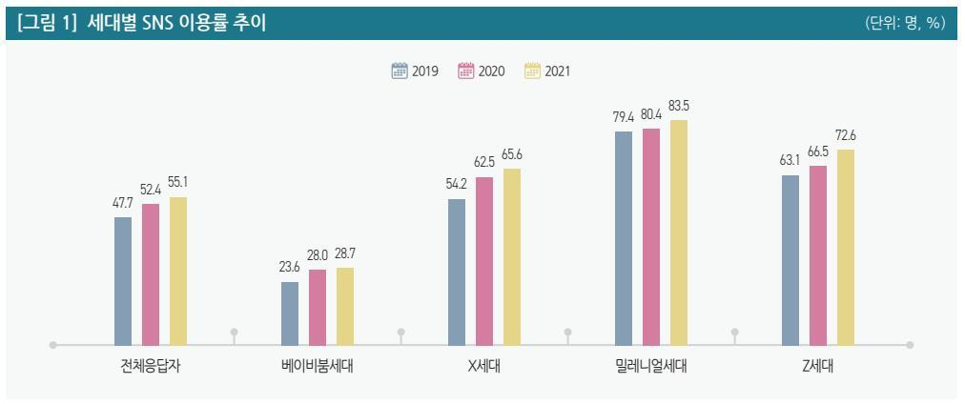
01. 주제 선정 및 내용

Slide 5
02. 시연
Chrome Extension Plugin - 크롬 확장 플러그인

Slide 7
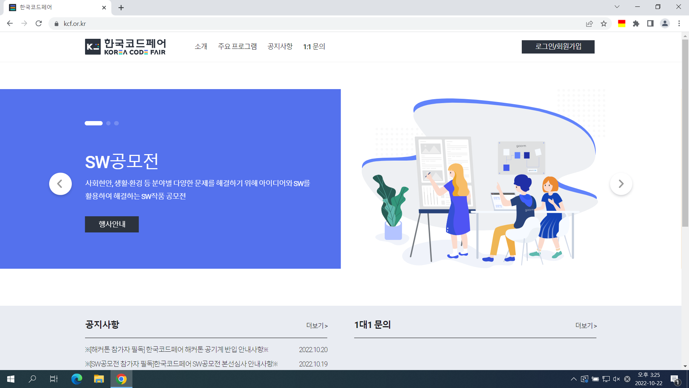

Slide 8
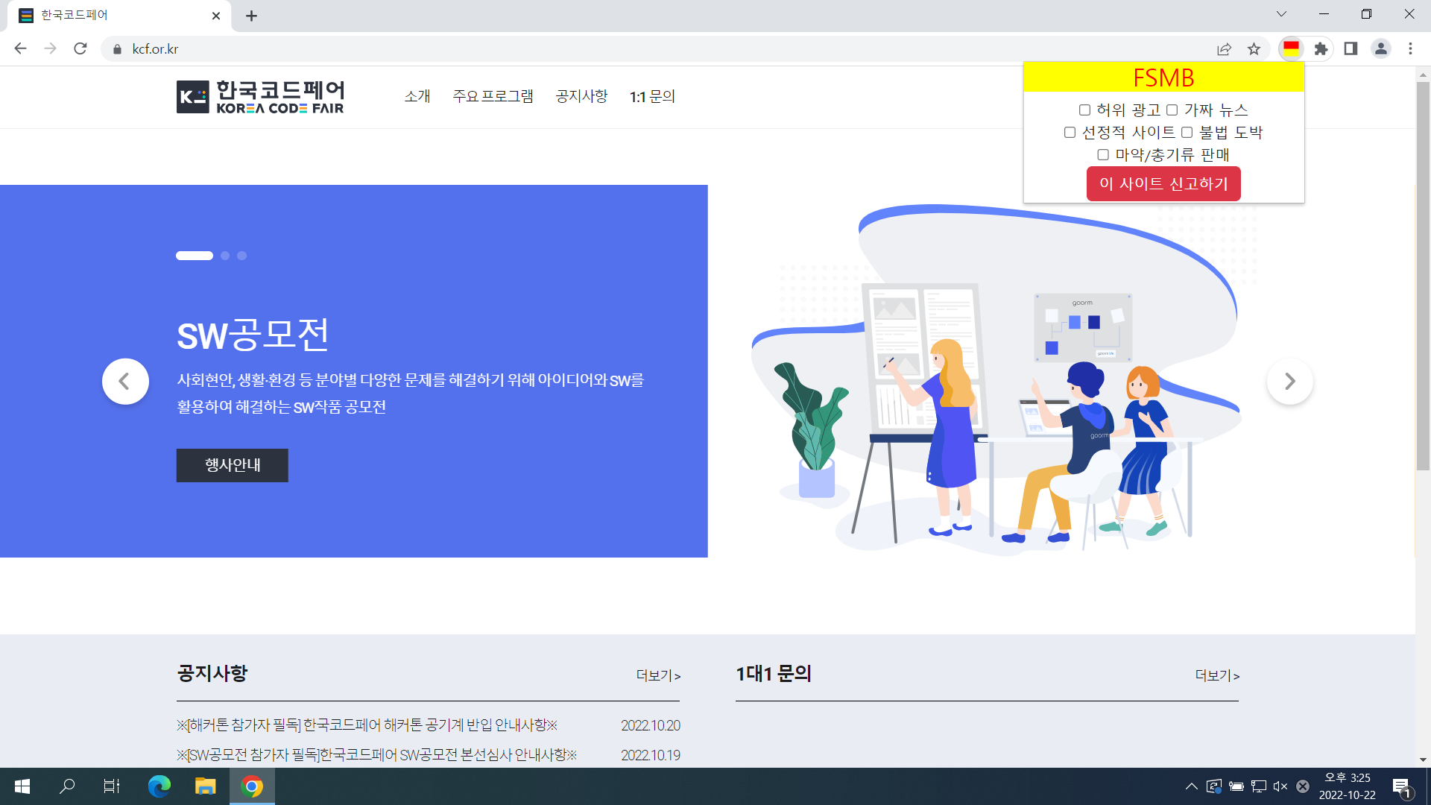

Slide 9


Slide 10


Slide 11
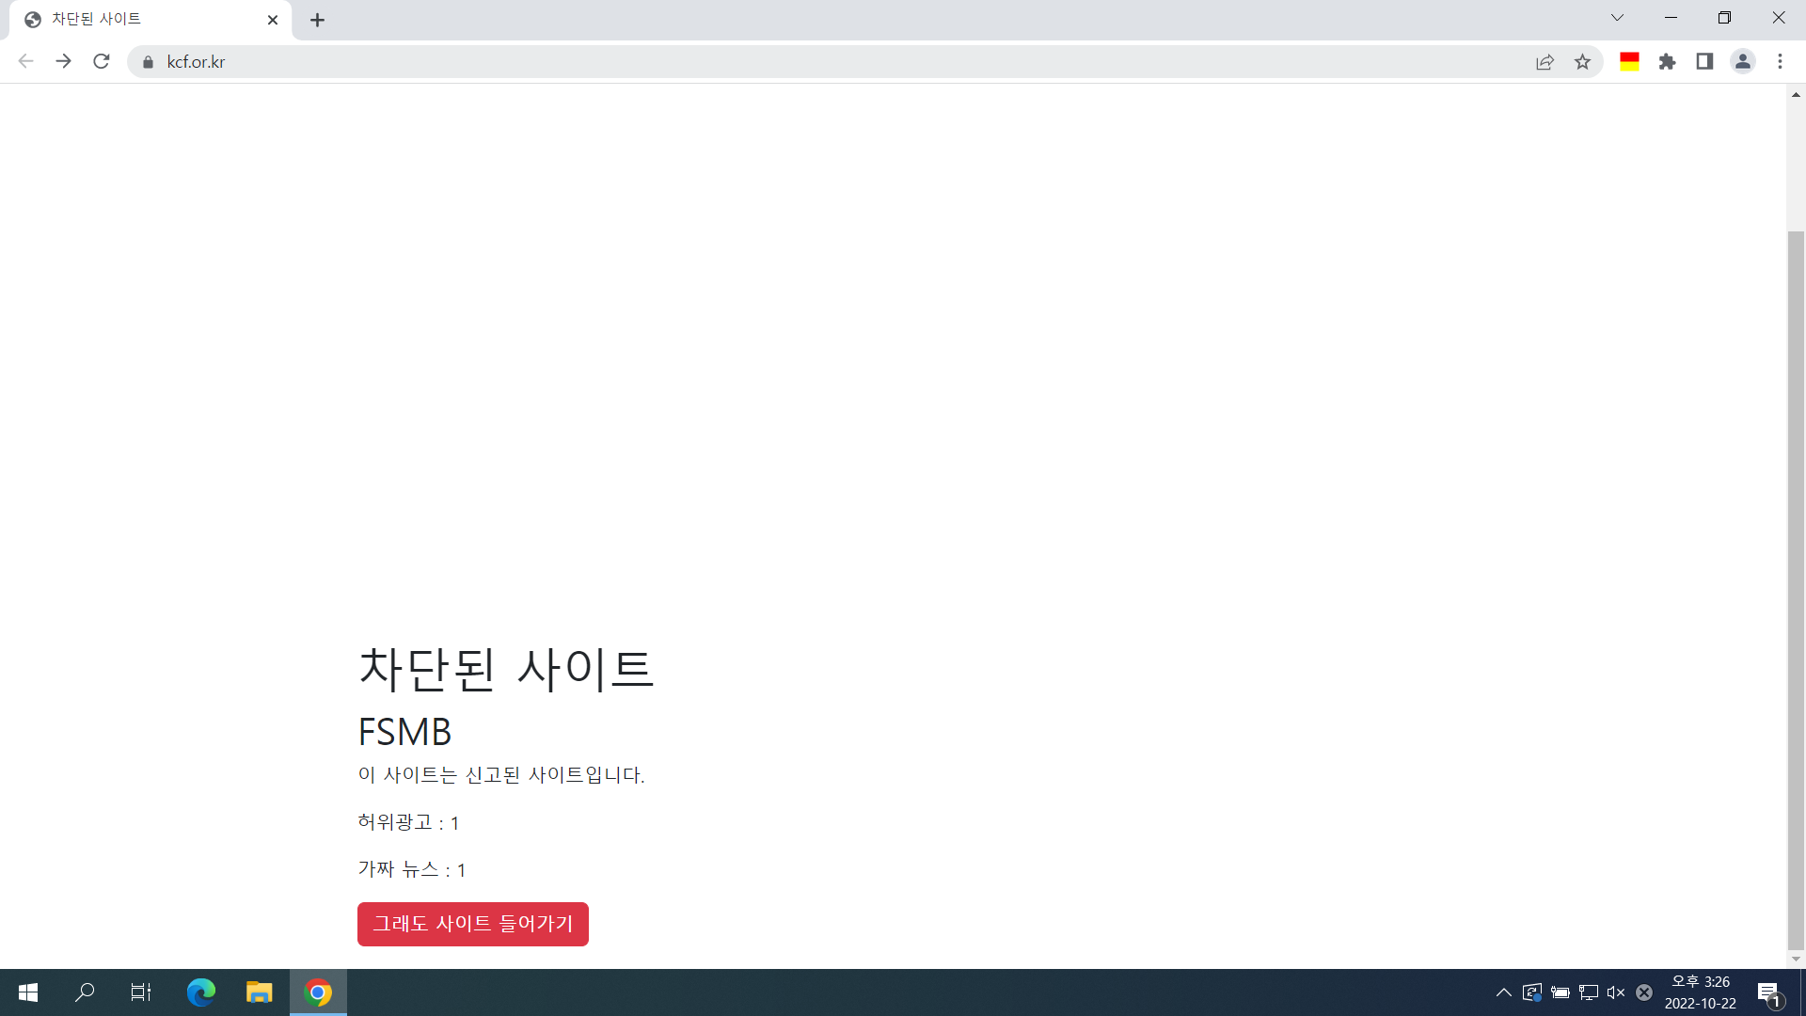

Slide 13
02. 시연
DB 구조
사이트 링크 | 허위 광고 | 가짜 뉴스 | 선정적 사이트 | 불법 도박 | 마약/총기류 판매
acf.or.kr | 13 | 12 | 2 | 1 | 4
bcf.or.kr | 25 | 657 | 6 | 54 | 127
ccf.or.kr | 79 | 852 | 134 | 759 | 58
dcf.or.kr | 25 | 972 | 76 | 1237 | 113
ecf.or.kr | 57 | 468 | 312 | 852 | 185

Slide 14
03. 참고자료
Adguard source code (Github)
Chrome Extension Devlopment Guide (Chrome Developer)
Express API Documents
JQuery API Documents
Stack Overflow

Slide 15
04. 팀원 역할
심우경
Front-end
Design
임호선
Front-end
임준상
Back-end

